Slide 1

Asynchronous Programming JavaScript

Slide 2
Synchronous Programming
Operasi yang dilakukan secara berurutan dari atas ke bawah
JavaScript secara default bersifat Synchronous dan Single Thread

Slide 3
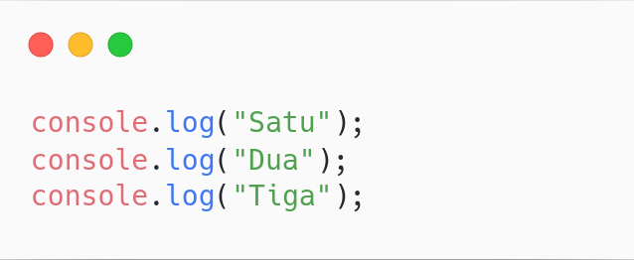

Slide 4
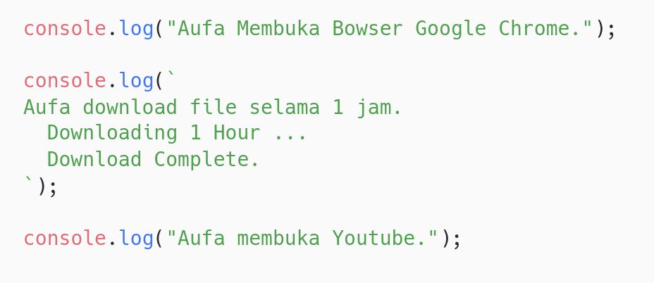
Jika proses synchronous terjadi di browser
Kita perlu menunggu 1 jam agar bisa membuka youtube
Karena kita perlu menunggu download selesai
Pada kasus ini, operasi synchronous tidak efisien
Sebagai gantinya, dapat dilakukan operasi asynchronous
Tujuannya agar kita dapat melakukan berbagai proses secara paralel (bersamaan)

Slide 5
Callback Function

Slide 6
Callback
Fungsi yang dikirim sebagai parameter ke Fungsi lain
Callback function berjalan setelah Main Function berjalan
Example:
Fungsi B dikirim sebagai parameter ke Fungsi A
Fungsi A menjalankan Fungsi B di dalam Fungsi A
Referensi: JavaScript Tutorial - Callbacks

Slide 7
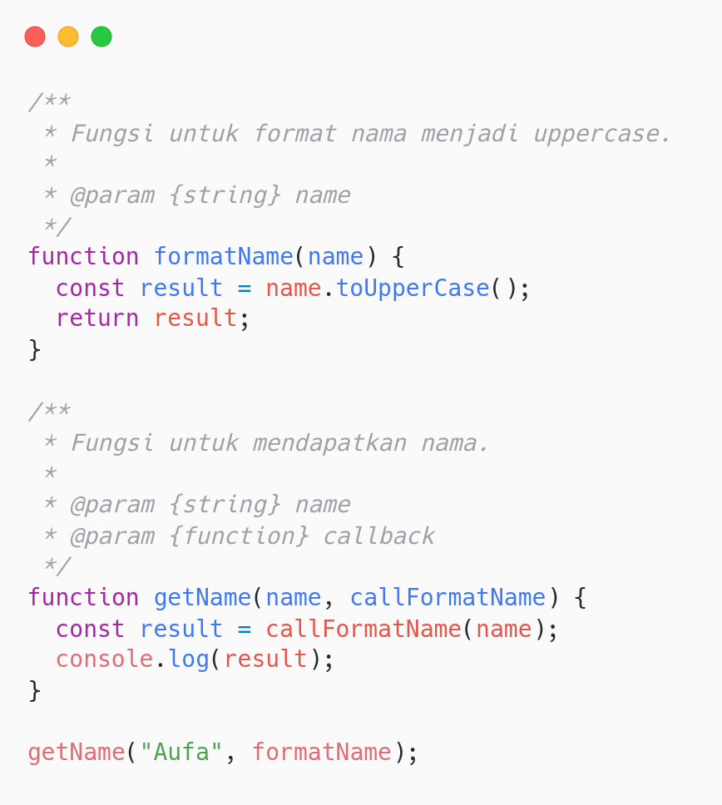
Bingung melihat callback function?
Soalnya di JavaScript, function bisa diperlakukan sebagai apa saja.
Function bisa diperlakukan (First-Class Function):
Disimpan ke variabel
Dikirim ke parameter
return function

Slide 8
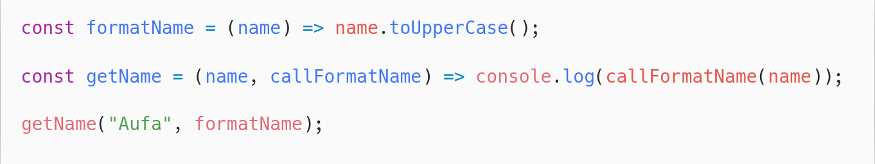
Jangan bingung, ini cuma arrow function dengan single statement kok.
Karena single statement, si function otomatis return (implisit return).

Slide 9
Asynchronous Programming
JavaScript

Slide 10
Asynchronous Programming
Operasi dilakukan tanpa menunggu operasi lain selesai.
Sehingga operasi seakan-akan dilakukan secara bersamaan (paralel).
Kita perlu belajar Asynchronous, karena banyak operasi di JavaScript bersifat Asynchronous.
Operasi Asynchronous di JavaScript:
Read File
Access Database
Network: Fetch
Kita dapat melakukan simulasi Asynchronous menggunakan fungsi setTimeOut.
Referensi: Devsaurus - Panduan Lengkap Asynchronous

Slide 11
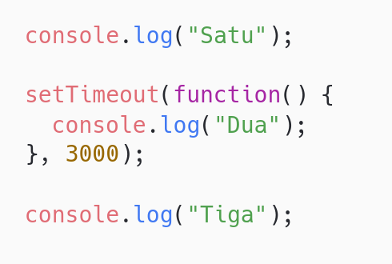

Slide 12
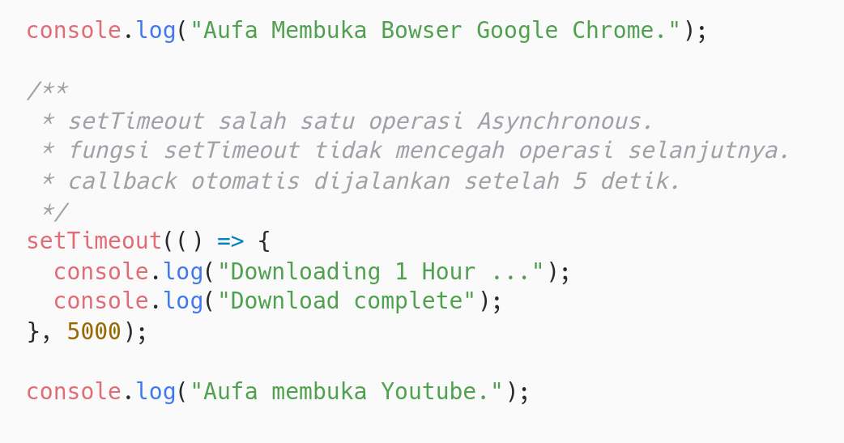

Slide 13
Problem in Asynchronous

Slide 14
Problem
Asynchronous merupakan solusi terbaik untuk menjalankan operasi secara paralel.
Namun hal ini bisa memunculkan masalah jika antar operasi saling berkaitan dan membutuhkan.
Apalagi setiap operasi memiliki waktu yang berbeda-beda.
Maka kita perlu meng-handle proses Asynchronous.

Slide 15
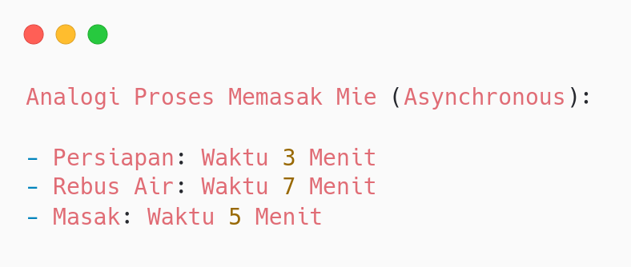

Slide 16
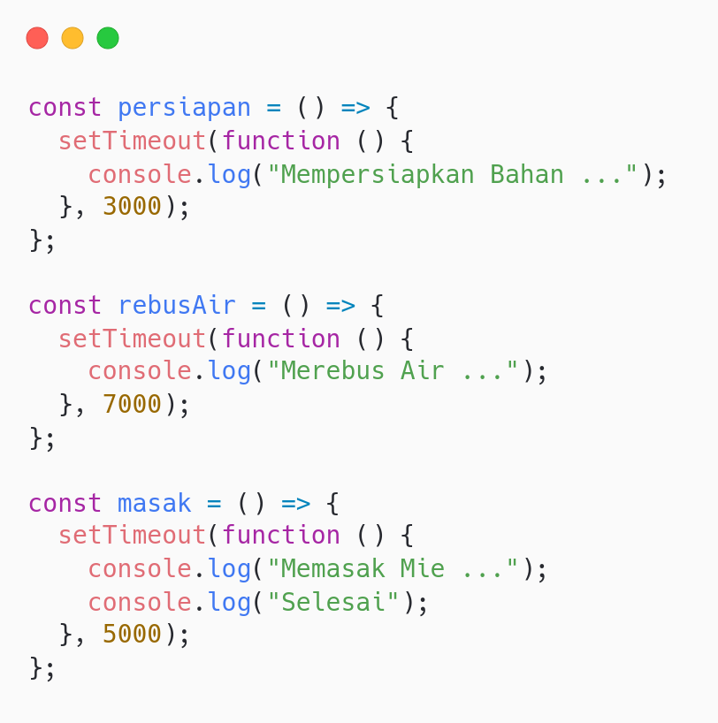
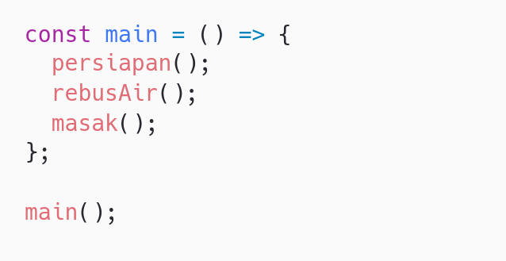

Slide 17
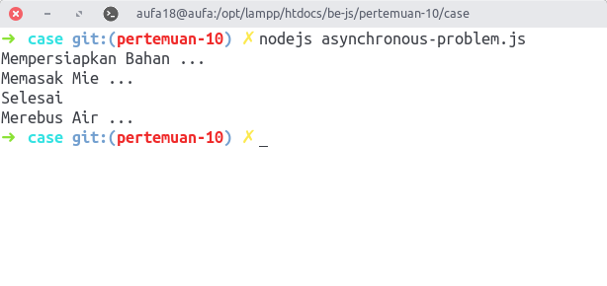
Muncul problem karena operasi dilakukan secara asynchronous
Sedangkan operasi yang dilakukan saling berkaitan
Ada banyak operasi asynchronous di JavaScript (Read File, Access DB, network, dll)
Kita perlu meng-handle operasi asynchronous yang saling berkaitan

Slide 18
Solution in Asynchronous

Slide 19
Solution
Solusi yang dapat digunakan:
Callback - Old Way
Promises - Modern Way (ES6)
Async Await - Modern Way (ES Next)

Slide 20
Solution with Callback

Slide 21
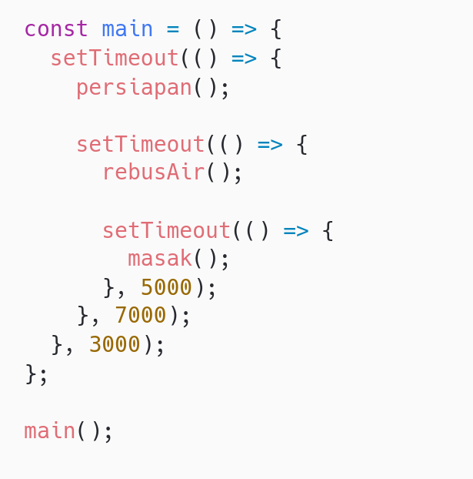
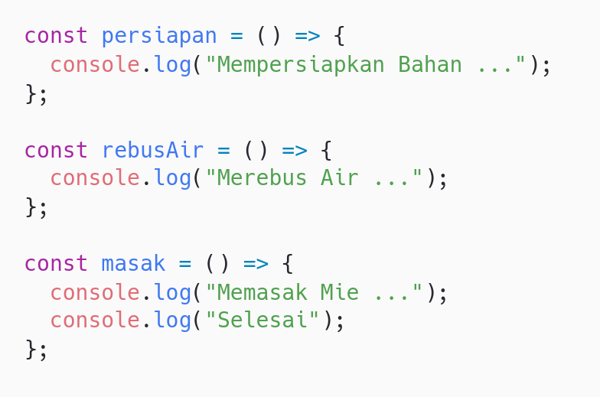

Slide 22
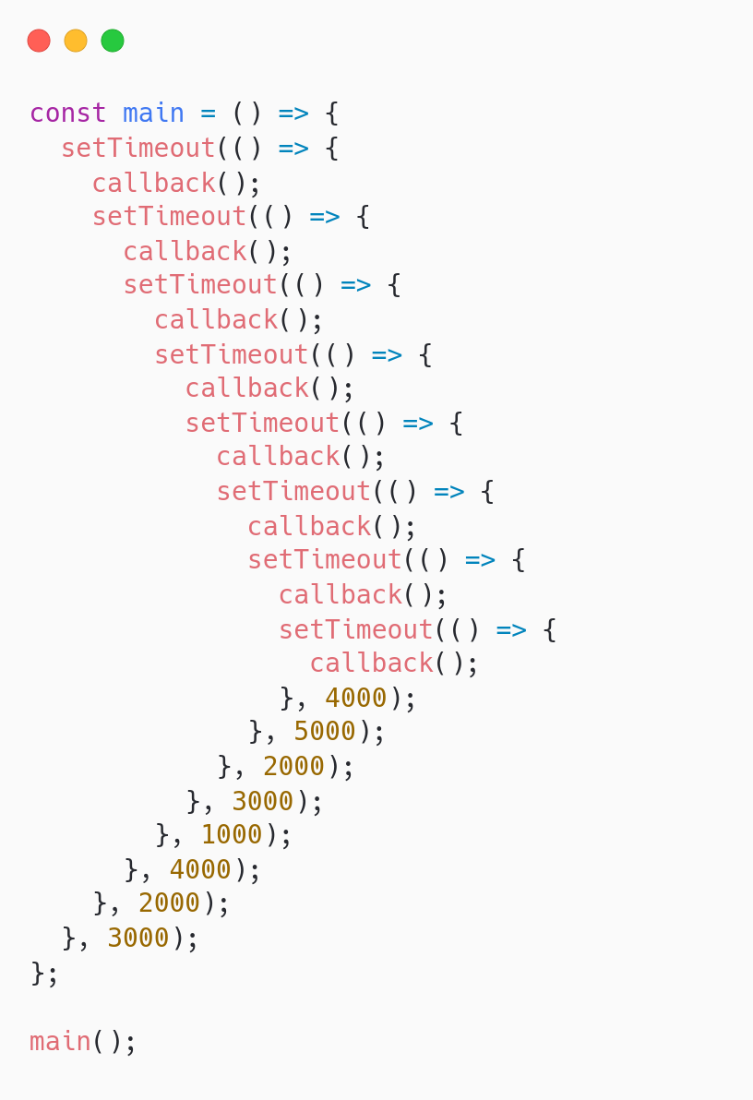
Solved by Callback.
But wait, WTH is this?
How if there are 10 asynchronous operations?
CALLBACK HELL.

Slide 23
Promise
Modern Way to
Handle Asynchronous

Slide 24
Promise
Object yang mengembalikan nilai di masa mendatang (future not now).
Karena mengembalikan nilai di masa mendatang, promise sangat cocok untuk menangani proses asynchronous.
Promise menjadi salah satu solusi terbaik sebagai pengganti callback (callback hell).
Referensi: JavaScript Tutorial - Promises

Slide 25
Promise
Pembuatan promise terbagi menjadi 2 bagian:
Producing: Membuat atau menghasilkan Promise
Consuming: Menggunakan atau mengkonsumsi Promise
Promise memiliki 3 state:
Pending: Ketika promise berjalan
Fulfilled: Ketika promise berhasil (resolve)
Rejected: Ketika promise gagal (reject)
Referensi: JavaScript Tutorial - Promises

Slide 26
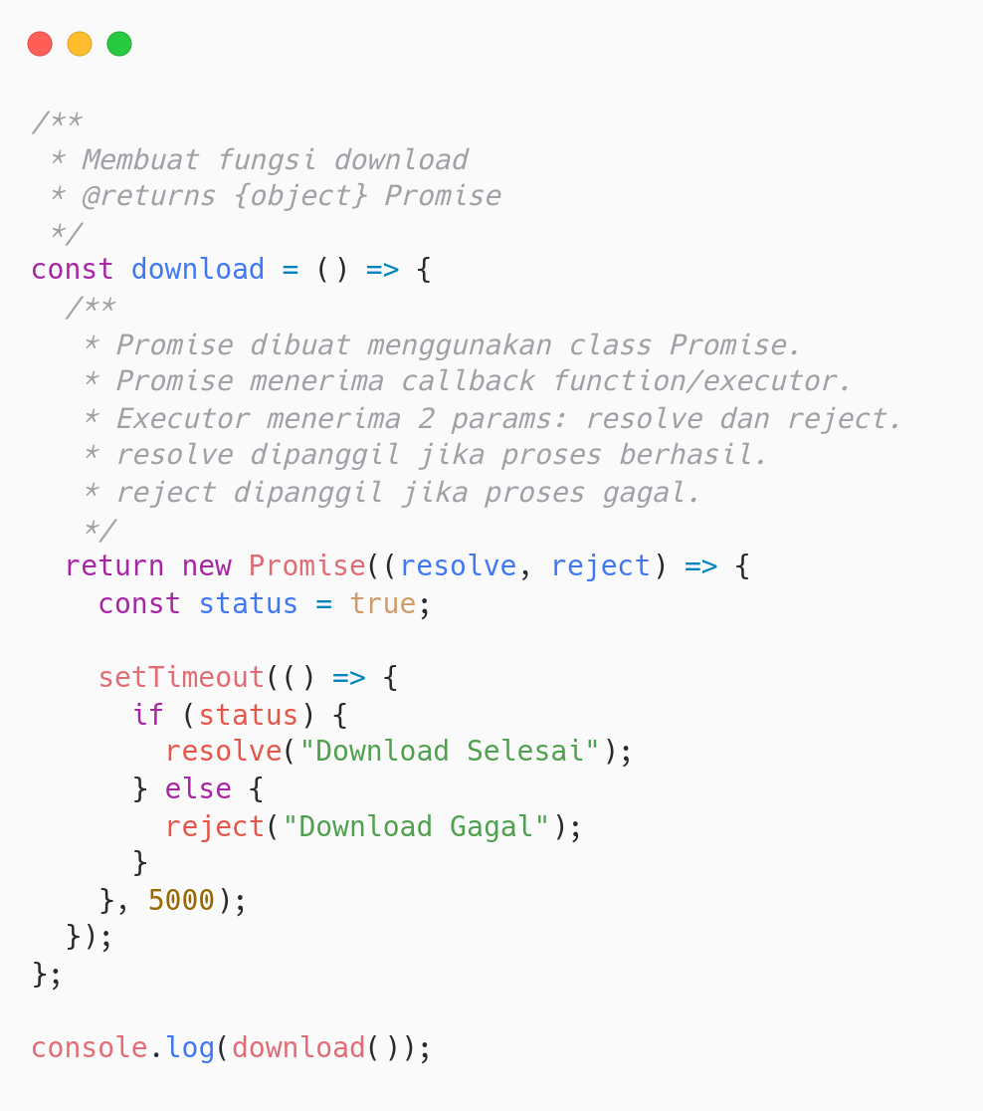

Slide 27
Promise - Consuming
Sebelumnya kita telah melakukan tahapan Producing Promise.
Selanjutkan kita perlu melakukan Consuming Promise yaitu Menggunakan atau mengkonsumsi hasil promise.
Consuming promise:
.then: menangkap promise ketika status berhasil (resolve)
.catch: menangkap promise ketika status gagal (reject)

Slide 28
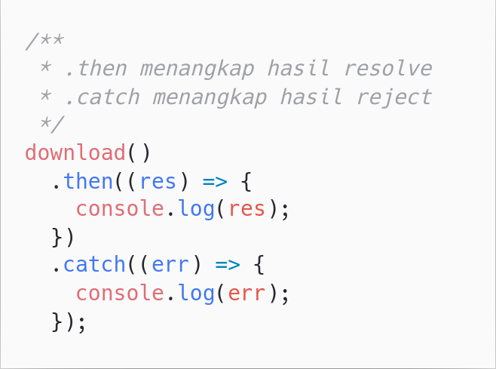

Slide 29
Solution with Promise

Slide 30
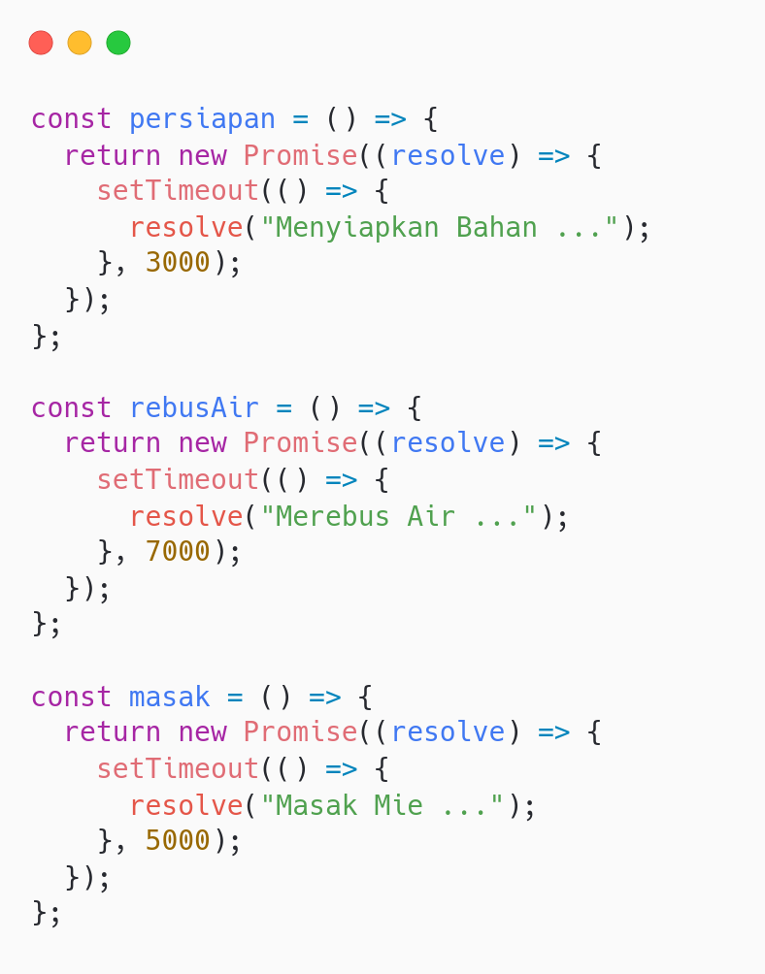
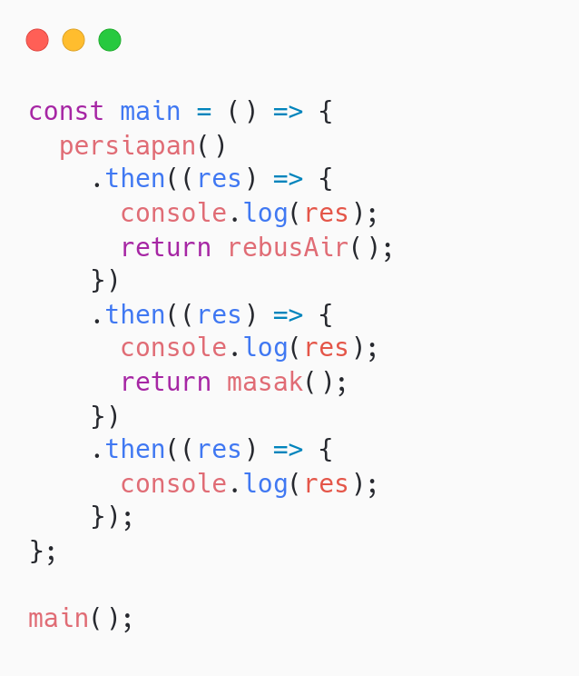
Consuming Promise
Producing Promise

Slide 31
Async Await

Slide 32
Async Await
ES2017 memperkenalkan async await yang dibangun di atas promise.
Kita dapat menulis kode asynchronous menggunakan Async Await.
Memudahkan penulisan kode asynchronous agar terlihat seperti synchronous dan readable.
Async Await hanya syntatic sugar untuk promise.
Note: untuk memahami async await harus memahami promise terlebih dahulu.
Referensi: JavaScript Tutorial - Async Await

Slide 33
Solution with Async Await

Slide 34
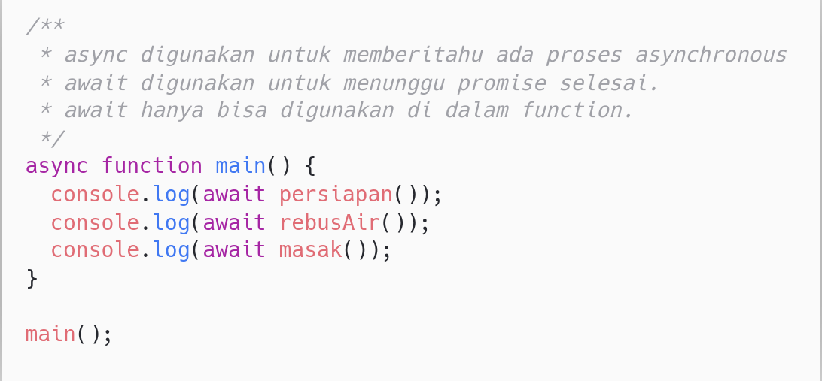
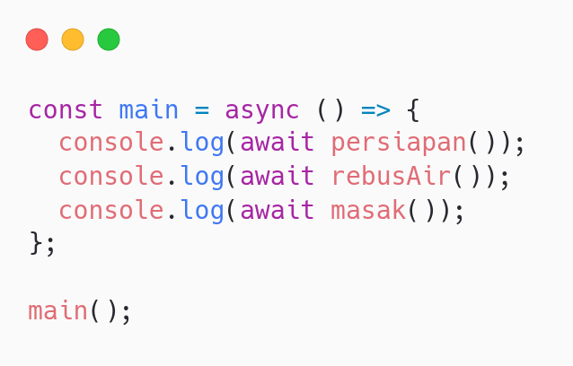

Slide 35
Callback
vs
Promise
vs
Async Await

Slide 36
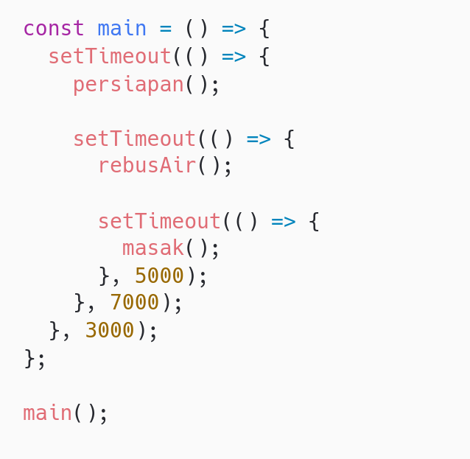
Async Await
Callback
Promise
Which is better and readable?

Slide 37
Kesimpulan
JavaScript dapat menjalankan operasi Asynchronous.
Operasi Asynchronous dapat di-handle menggunakan callback dan promise.
Callback memiliki masalah: Callback Hell.
Promise merupakan solusi terbaik untuk menuliskan kode asynchronous.
Async Await bukan sebagai pengganti promise.
Async Await bertujuan untuk menuliskan kode yang lebih mudah dibaca dan terlihat seperti synchronous.
Best Practice:
Gunakan callback Promise untuk menulis (Producing) kode asynchronous
Gunakan Async Await untuk menggunakan (Consuming) promise

Slide 38
Promise + Async Await
is Awesome

Slide 39
Task

Slide 40
Task
Tujuan:
Membuat fitur download menggunakan Promise
Refactor penggunaan callback ke Promise atau Async Await
Refactor legacy code ke ES6
Ketentuan:
Upload Task ke Github
Kirim link repository ke Elena: Link
Boilerplate task: Link.

Slide 41
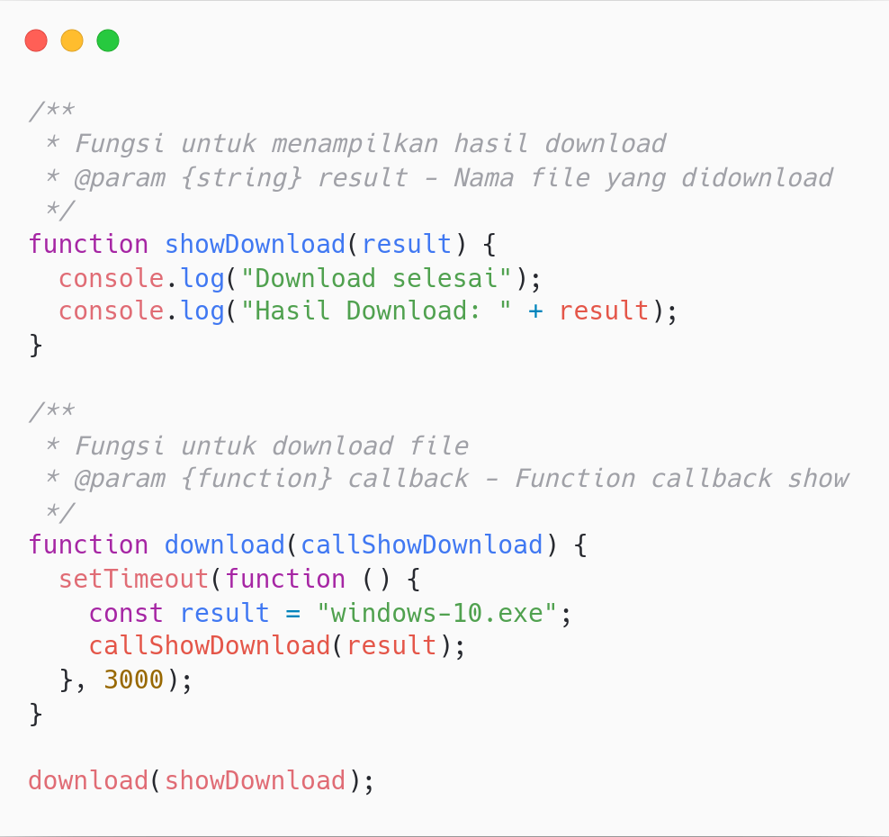
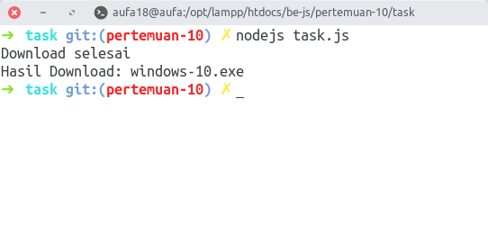

Slide 42
Referensi
JavaScript Info: The Modern JavaScript Tutorial
JavaScript Tutorial: JavaScript Tutorial
ES6 Tutorial: ES6 Tutorial

Slide 43
Next
Silahkan pelajari terlebih dahulu materi tentang Object Oriented Programming di JavaScript
Devsaurus: JavaScript Class (Tulisan - Indonesia)
JavaScript Tutorial: ES6 Class (Tulisan - English)
JavaScript Info: Classes (Tulisan - English)
Rekomendasi:
Jika sudah punya basic OOP, silahkan belajar di Devsaurus
Jika ingin mendalami OOP lebih detail silahkan ke JavaScript Tutorial atau JavaScript Info

Slide 44

Feedback Form (Absensi)

